Slide 1
Отчёт главы муниципального образования сельское поселение «СЕЛО СОВХОЗ ЧКАЛОВСКИЙ» об итогах работы за 2023 год

Slide 2
Добрый день, уважаемые гости,
жители сельского поселения «Село Совхоз Чкаловский»!
2023 год стал очередным годом по реализации планов развития сельского поселения «Село Совхоз Чкаловский», направленным на исполнение бюджета поселения.
Благодаря сотрудничеству органов власти всех уровней (области, района, поселения) удаётся решать проблемы развития сельского поселения.
Главными задачами в работе Администрации поселения остается исполнение полномочий в соответствии с Федеральным законом №131-ФЗ «Об общих принципах организации местного самоуправления в Российской Федерации», Уставом поселения и другими Федеральными и областными и правовыми актами муниципального образования.

Slide 3
Это, прежде всего:
-исполнение бюджета поселения;
-обеспечение жизнедеятельности поселения, благоустройство территорий населенных пунктов, развитие инфраструктуры,
- обеспечение первичных мер пожарной безопасности, развития местного самоуправления, реализации полномочий с учетом их приоритетности, эффективности и финансового обеспечения.
Правовой основой деятельности органа местного самоуправления является:
-соблюдение законов;
-обязательное выполнение Указов и распоряжений Президента РФ, Федеральных законов и других нормативно-правовых актов Правительства России;
Полномочия осуществлялись путем организации повседневной работы администрации поселения, подготовке нормативно-правовых документов, в том числе для рассмотрения и утверждения Сельской Думой, проведения встреч с жителями поселения, осуществления личного приема граждан, рассмотрения письменных и устных обращений.

Slide 4
Информационная справка
В состав муниципального образования входят 22 населенных пункта: дер. Лапино, дер. Колышкино, дер. Волохово, дер. Троскино, дер. Городище, дер. Буланцево, дер. Бышковичи, дер. Рындино, дер. Щуплово, дер. Чуносово, дер. Недетово, дер. Кожухово, дер. Покров дер. Крыцыно, с. Совхоз Чкаловский, дер. Якшуново, дер. Бабенки, дер. Горбенки, дер. Ярлыково, дер. Свинухово, дер. Никулинки, пос. Якшуново.
Площадь сельского поселения составляет более 12804,62 га.

Slide 5
Демографическая информация
Численность населения на 01 января 2024 года составляет 1225 человека (уменьшение роста численности к уровню 2022 г. – -19чел.), в том числе по населенным пунктам:
Из общей численности населения:
всего взрослых – 1025 человек
детей до 18 лет – 197 чел.;
трудоспособного населения -828 человек;
За 2023 год: родилось - 3 детей, умерло - 5 человек

Slide 6
Объекты
Обеспечение граждан продуктами питания, не продовольственными товарами осуществляют магазины, расположенные в п. Якшуново,
д. Кожухово, с. Совхоз Чкаловский, палатка, расположенная в с. Совхоз Чкаловский и приезжающие автолавки.
Соц. сфера в сельском поселении представлена следующими учреждениями:
- здравоохранение: Якшуновский , Кожуховский и Чкаловский фельдшерско-акушерские пункты
- услуги связи: почтовые отделения в с. Совхоз Чкаловский и п.Якшуново;
- культура и искусство: Чкаловский и Кожуховский СДК , а также Якшуновская сельская библиотека.
- МУП «Недетовское ЖКХ»
Большую работу проводят работники Чкаловского и Кожуховского СДК и библиотеки. Все мероприятия, проводимые ими освещаются на собственных страничках в социальных сетях Вконтакте, Одноклассники, Телеграмм канале.

Slide 7
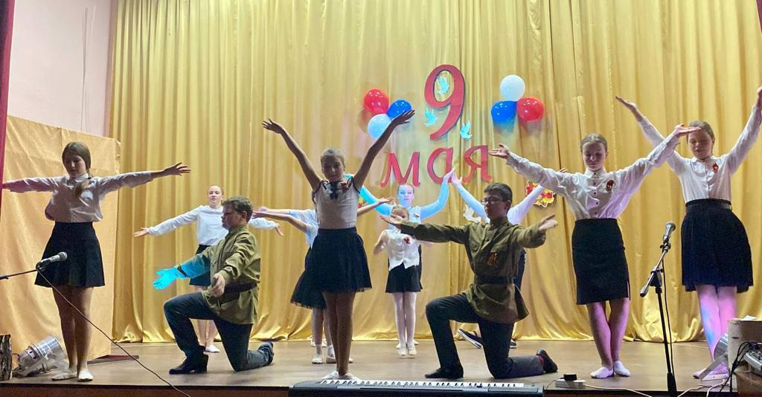
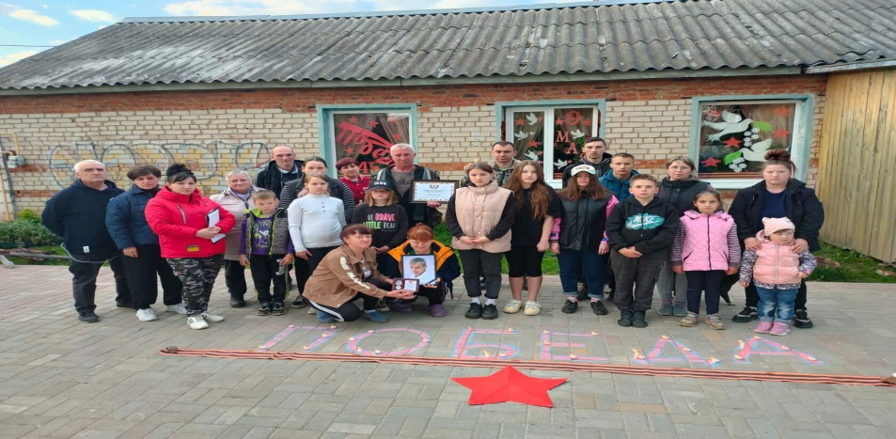
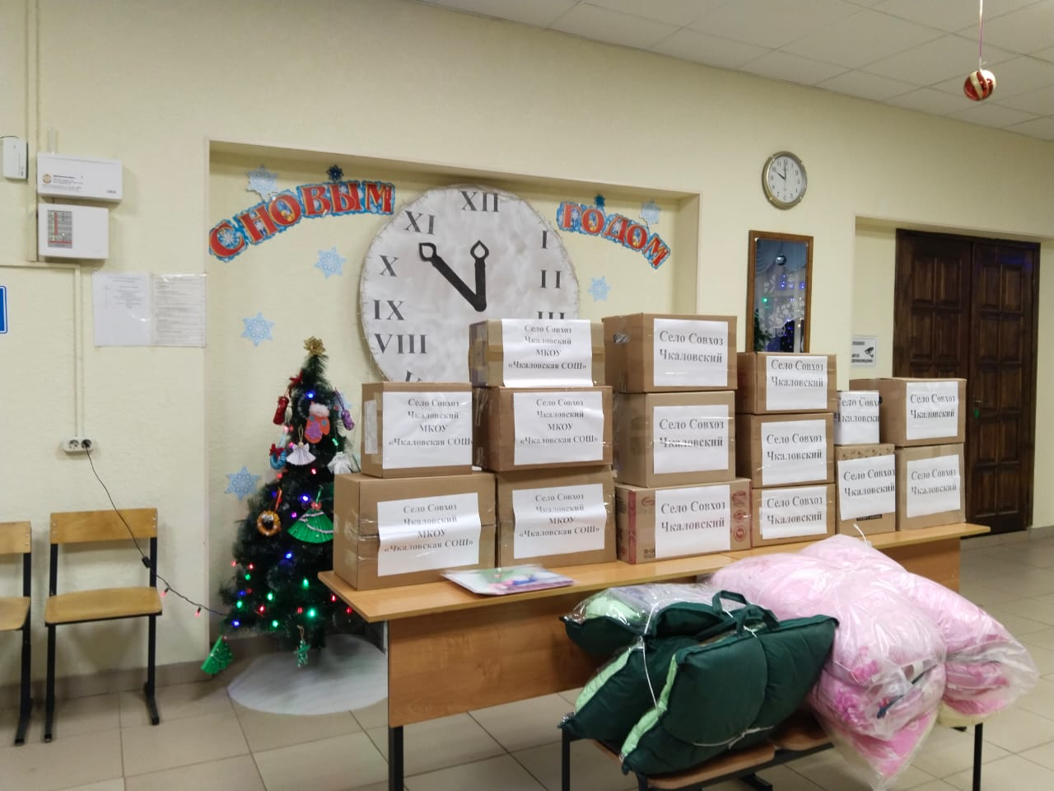
Чкаловский и Кожуховский СДК

Slide 8
Деятельность администрации
Работниками администрации в течение года проводилась работа с населением : гражданам выдавались всевозможные справки , оказывалась помощь многодетным семьям и жителям пенсионного возраста в сборе документов для оформления пособий и субсидий, проводился обход граждан, уточнялась база учетных данных .
В течение года обеспечивалась законотворческая деятельность депутатов Сельской Думы
по ряду важных вопросов :
- Утверждение отчета об исполнении бюджета за 2022 год.
- Внесение изменений в Устав.
- Утверждение изменений в бюджет на 2023 год и плановый период 2024-2025 годы
- Принятие бюджета на 2024год и плановый период 2025-2026 годы.
В течении 2023 года в администрацию поселения обращения граждан в основном касались таких вопросов как:
- выдача справок, оформления документов на получение льгот, адресной помощи, выделение дров, детских пособий, материальной помощи, ремонт и установку уличного освещения, оформления домовладений и земельных участков в собственность, спорные вопросы между соседями, ремонт и содержание дорог местного и районного значения, чистка колодцев, содержание кладбищ, содержание муниципального жилья, а также предоставления муниципального жилья по договорам социального найма и др.
Поступали вопросы по межеванию земель, по вопросам газификации и водоснабжения. Все заявления и обращения были рассмотрены и по всем даны ответы и разъяснения в соответствии с Федеральным законом.
Одной из главных задач при организации работы с обращениями граждан является принятие мер по недопущению фактов нарушения сроков рассмотрения обращений, усиление требовательности к исполнителям и ответственность всех должностных лиц за соблюдением порядка рассмотрения обращений и подготовки ответов.
Кроме обращений граждан в администрацию поступали письма, запросы от организаций, учреждений, предприятий запросы прокуратуры , суда по самым различным вопросам.

Slide 9
В соответствии с Федеральным законом «Об обеспечении доступа к информации о деятельности государственных органов и органов местного самоуправления», для информирования населения о деятельности администрации используется официальный сайт МР «Дзержинский район», а также социальные сети Интернет (одноклассники, в контакте, телеграм канале) где размещаются , нормативные документы, новости, объявления и многое другое.
На протяжении 2023 года проводилась работа с гражданами по постановке и снятию с воинского учета, постановка на первичный воинский учет.
В 2023 году администрация поселения продолжала работу в системе ГИС ЖКХ, программе ФИАС, которая служит для упорядочивания адресов, как жилых так и нежилых строений на территории поселения .
В 2023 году администрация поселения совместно с администрацией МР «Дзержинский район» провела работу по вступлению в национальный проект «Безопасные качественные дороги» для капитального ремонта автодороги в
д. Кожухово по ул. Центральная. В 2024 году проект будет реализован.
Административной комиссией администрации сельского поселения в 2023 году проведено 9 заседаний на которых рассматривались вопросы по нарушению гражданами Правил благоустройства территории сельского поселения за что вынесено 9 постановлений об административном правонарушении в том числе 1 постановление с наложением штрафа в размере 3000 руб., а также выписано 3 предписания об устранении выявленных нарушений Правил благоустройства .

Slide 10
бюджет
Доходная часть бюджета формируется из собственных доходов, субсидий, дотаций, и субвенций из бюджетов всех уровней.
За 2023 год доходная часть бюджета по налоговым и неналоговым поступлениям составила 12 573 302 рублей, что составляет 98% от плана на 2023 год в том числе:
- безвозмездные поступления (дотации на выравнивание бюджетной обеспеченности, трансферты, субвенции-военкомат) - 7 580 301 руб., что составляет 94% от плана на 2023 год;
- собственные доходы - 4 993 001 руб., что составляет 104 % от плана на 2023 год в том числе:
- по налогу на имущество физических лиц, исполнен на сумму 259 291 рубль,
- земельному налогу с организаций, исполнен на сумму 1 242 395 рублей,
- земельному налогу с физических лиц, исполнен на сумму 1 173 884 руб.,
- налогу на доходы физических лиц , исполнен на сумму 104 099руб.,
-налоги при УСН(упрощенная система налогообложения), исполнен на сумму
998 942руб. ,
- единый сельхоз налог , исполнен на сумму 1 184 366 руб.;
- Инициативные платежи ,исполнены на сумму 30 000(участие граждан в ППМИ дорожка в с. Совхоз Чкаловский).
Бюджет муниципального образования за 2023 год по расходам исполнен на 11 600 232 рубля, что составляет 92% от плана на 2023 год,

Slide 11
Благоустройство
Одним из направлений социально-экономического развития поселения является решение вопросов благоустройства, санитарного состояния населенных пунктов и территории поселения.
На Благоустройство населенных пунктов нашего поселения израсходовано 3 109 295руб.

Slide 12
Из них:
- оплата за электроэнергию уличка – 1 069 352руб.;
- Замена светильников уличного освещения (30 штук)- 50 000,00руб.;
- Устройство новой линии уличного освещения в д. Чуносово – 310 000,00руб.;
технологического присоединения энергопринимающих устройств в д.Чуносово-
50 908,00руб.;
- Установка СИП провода в с. Совхоз Чкаловский- 5 000,00руб.;
- Приобретение светильников уличного освещения- 18 300,00руб.;
- электротовары – 3 983руб.;
- ремонт мусорных баков – 45 000,00руб.;
- Устройство контейнерных площадок в п.Якшуново, с.Совхоз Чкаловский
, д. Чуносово – 339 477,88руб.;
- межевание кладбища в д. Ярлыково – 8 000,00руб.;
- Устройство уличного туалета в д. Кожухово – 35 796,00руб.;
- Окашивание травы триммером – 70 800,00руб.;
- Спил (валка), вывоз деревьев в п. Якшуново, д. Кожухово, с. Совхоз Чкаловский,
д. Горбенки – 323 740,00;
- Распил дерева без вывоза в д. Крыцыно- 6 665,00руб;
- Устройство пешеходной дорожки в с. Совхоз Чкаловский – 745 965,67руб.;
- хозяйственные товары – 2 908,00руб.;
- строительные материалы- 5 209,00руб.

Slide 13
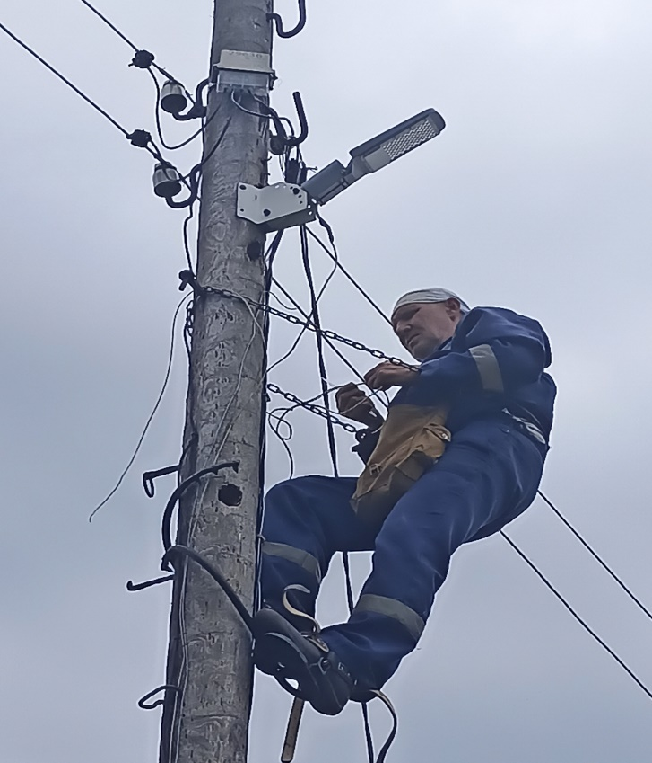
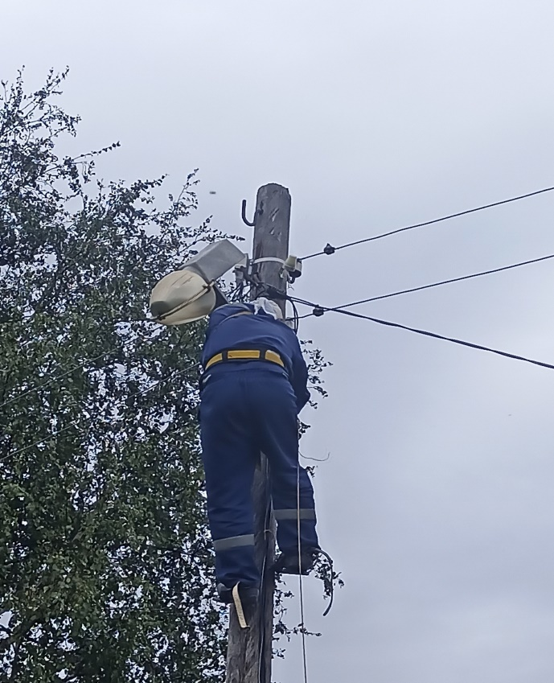
Замена 30 светильников уличного освещения

Slide 14
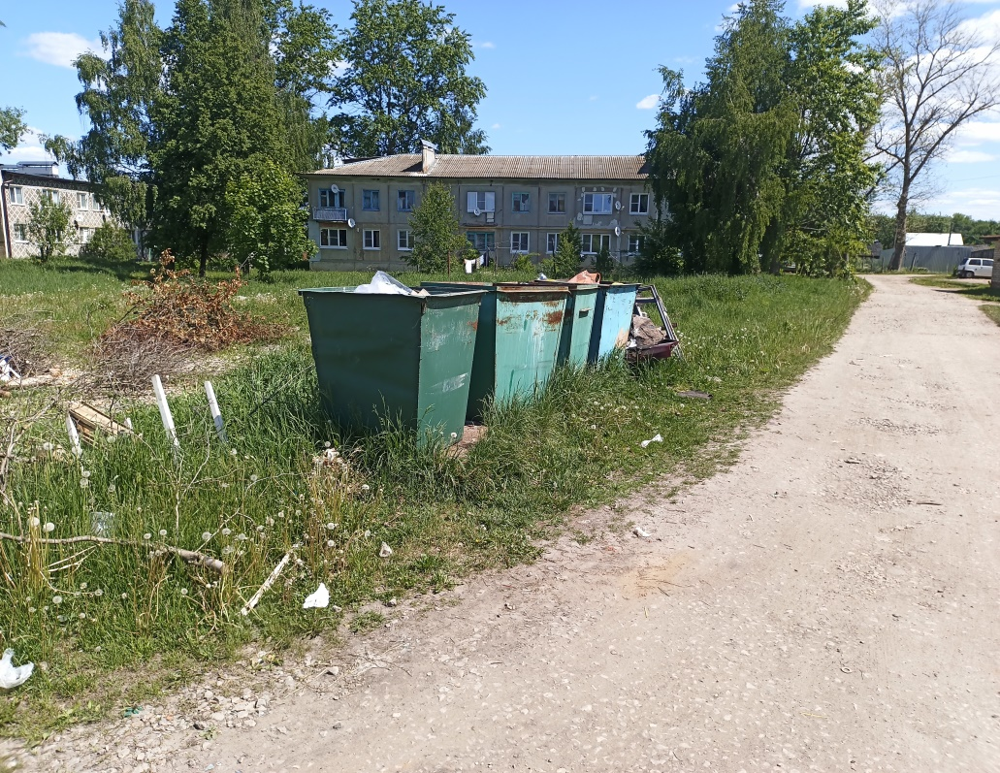
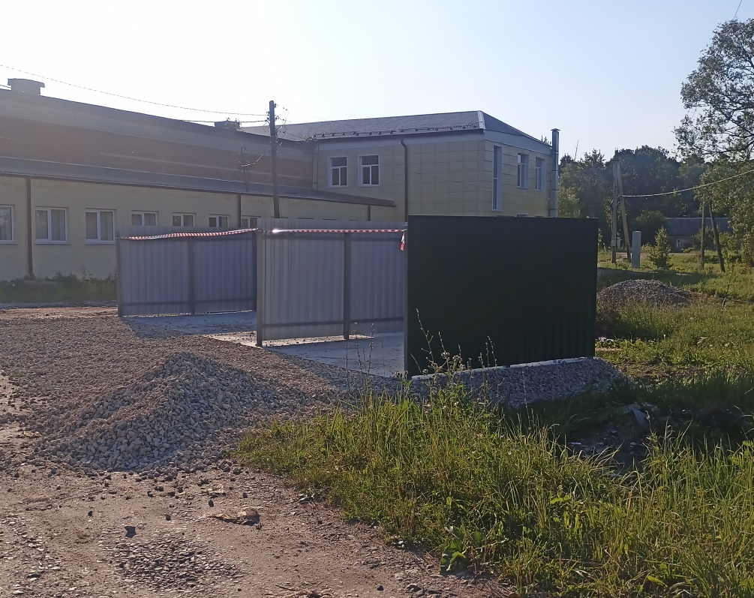
Устройство контейнерных площадок в п. Якшуново, с. Совхоз Чкаловский, д.Чуносово
БЫЛО
СТАЛО

Slide 15
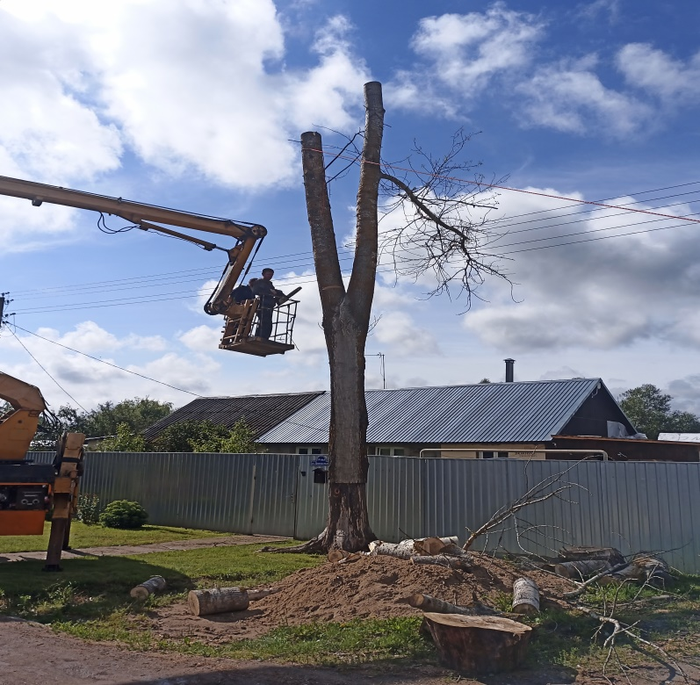
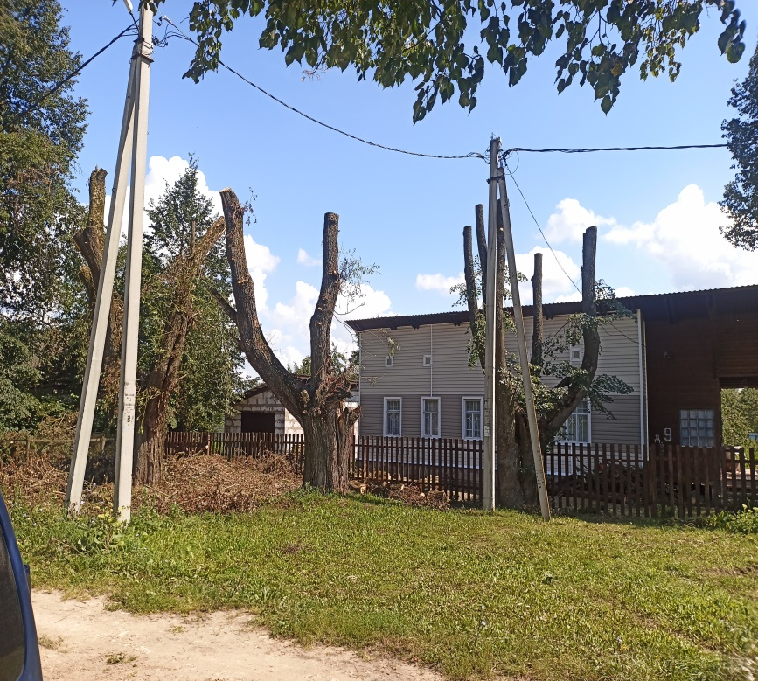
Спил (валка), вывоз деревьев в п. Якшуново, д. Кожухово, с. Совхоз Чкаловский, д. Горбенки

Slide 16
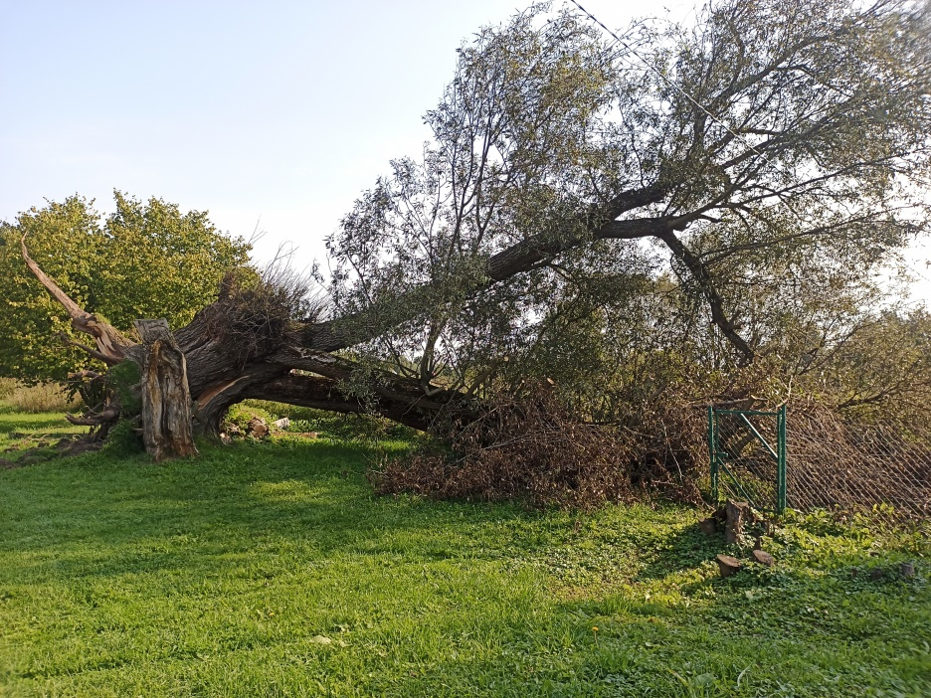
Распил дерева без вывоза в д. Крыцыно

Slide 17
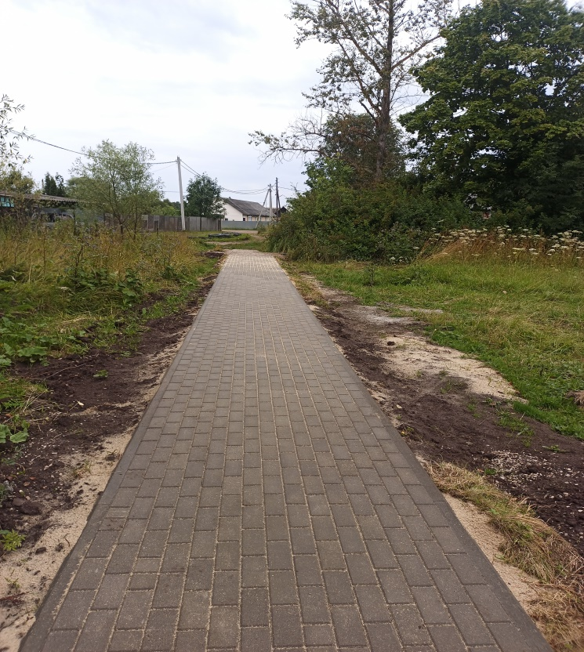
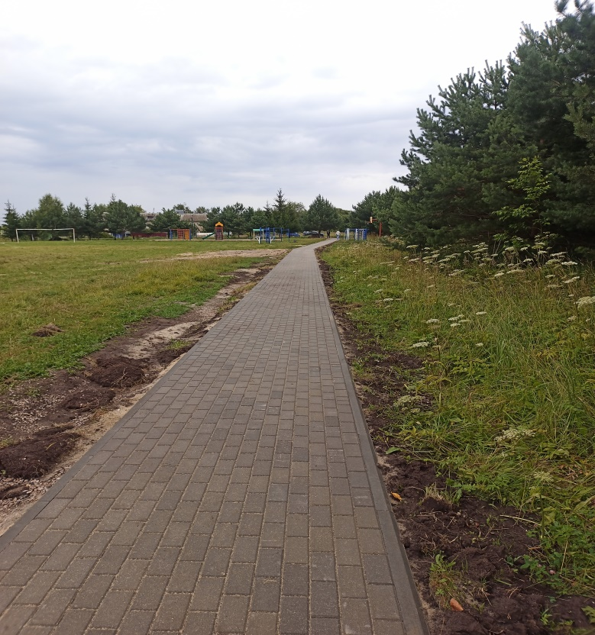
Устройство пешеходной дорожки в с. Совхоз Чкаловский

Slide 18
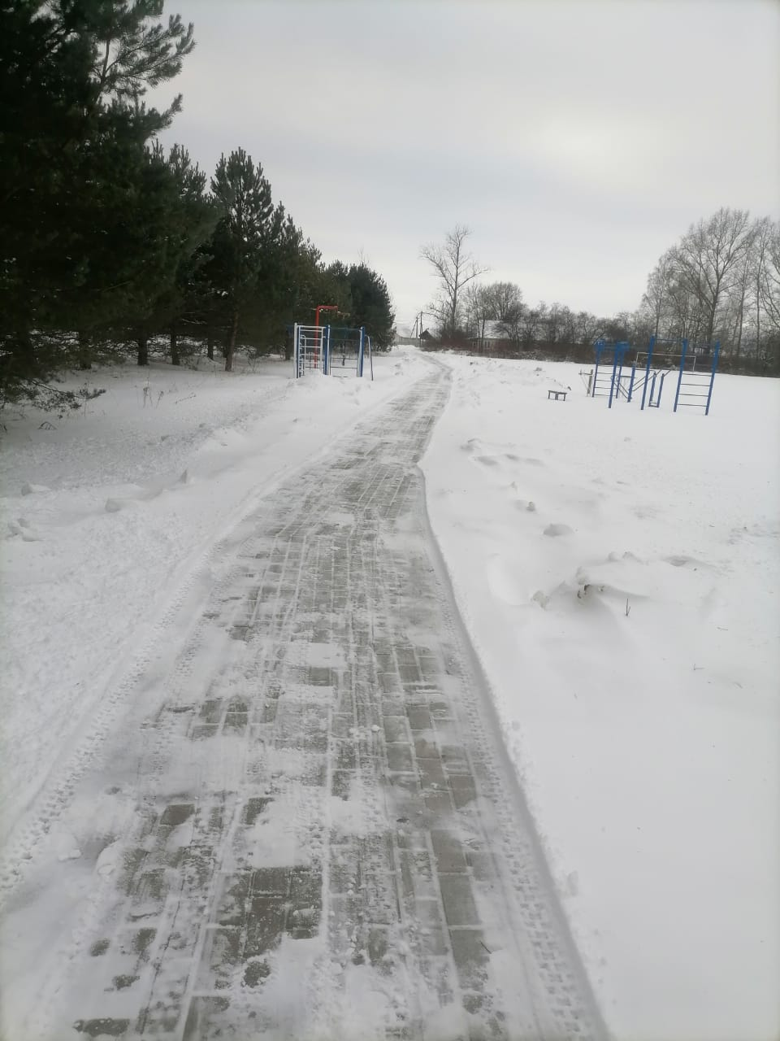
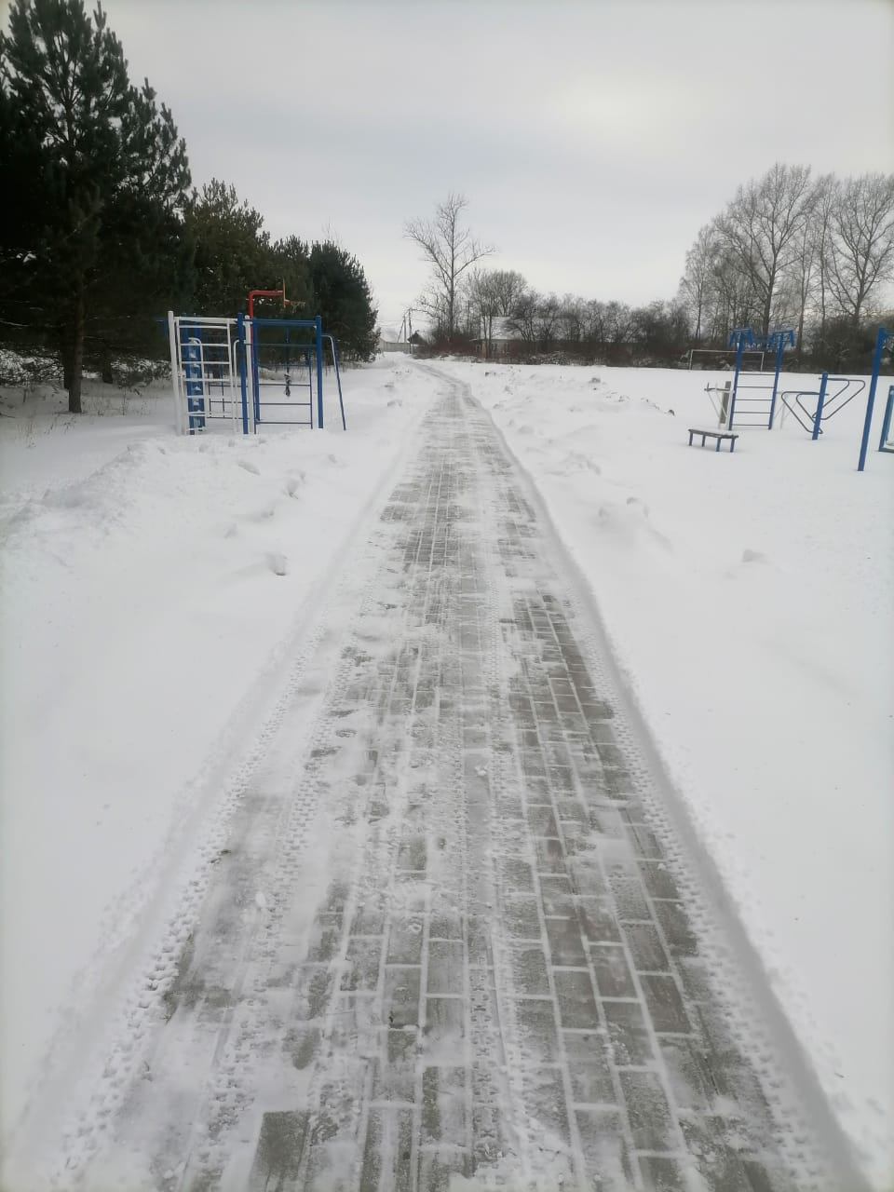

Slide 19
1. Проводилось межевание земельных участков под колодцы в п.Якшуново , д.Волохово, д.Лапино , з/у под дорожку в с.Совхоз Чкаловский и дорогу в д.Кожухово -42 000руб., кладбище в
д. Ярлыково.
2. Проводилась Строительно-техническая экспертиза балконных плит многоквартирного жилого дома по адресу: Калужская обл., Дзержинский р-н, СП "Село Совхоз Чкаловский", д. Кожухово,
ул. Центральная, д. 23, квартиры 6,7,13,14,15,16- 7500,00,
- в целях безопасности жителей установлено видеонаблюдение в Чкаловском СДК(96 860);
- выполнен ремонт системы отопления в Якшуновской библиотеке (132395);
- ремонт фасадной стены в Кожуховском СДК(115000)
3. Выполнен ремонт колодца в д. Покров-38000,00руб., а также Устроен шахтный колодец в д. Лапино-107710,00руб.

Slide 20
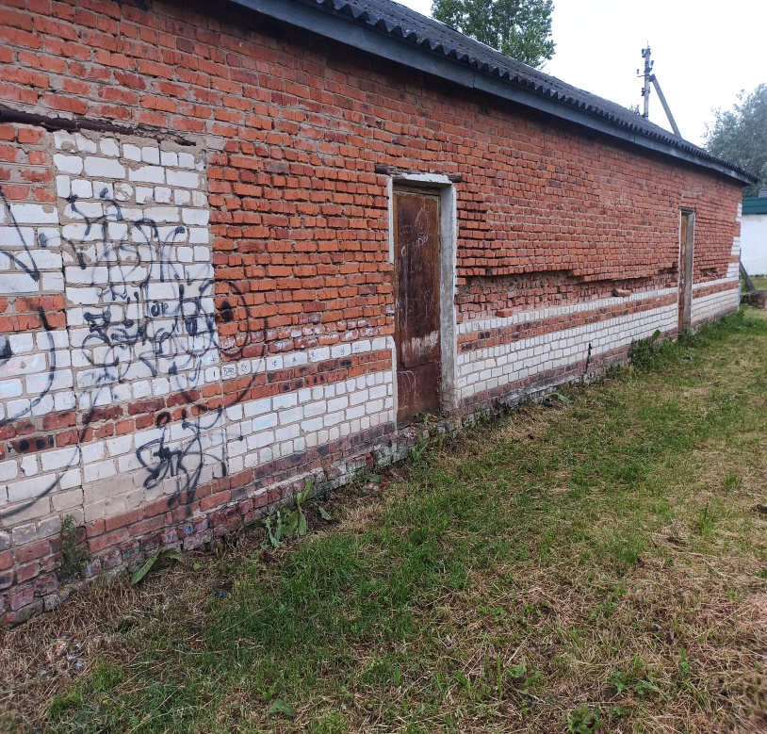
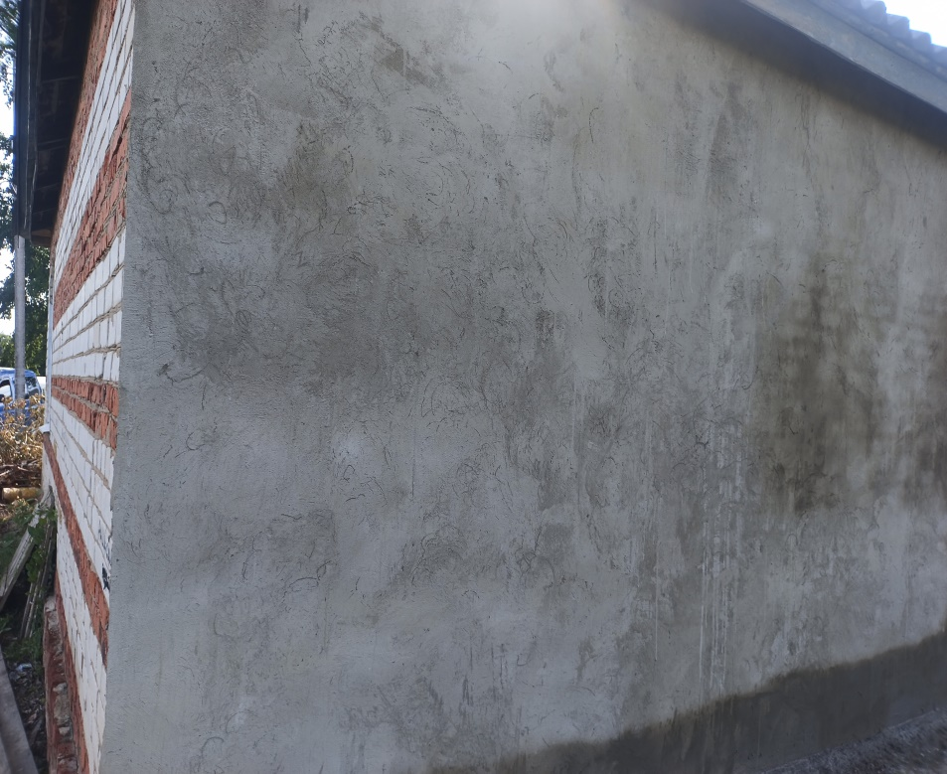
Ремонт фасадной стены в Кожуховском СДК
БЫЛО
СТАЛО

Slide 21
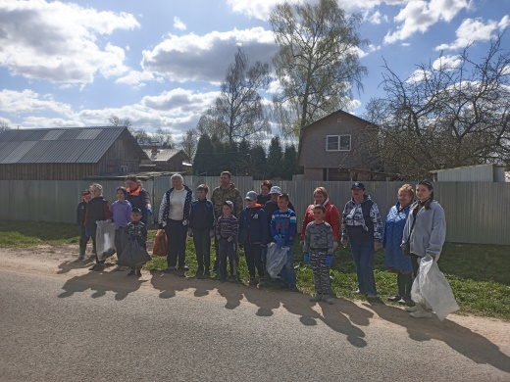
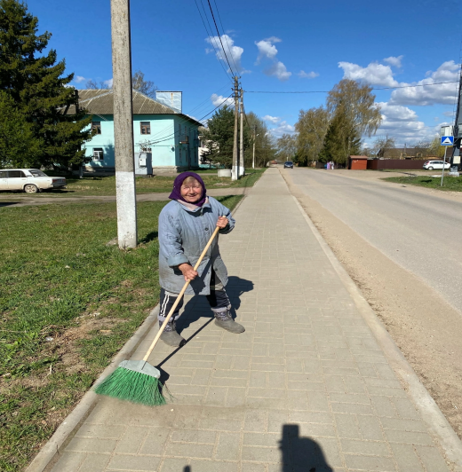
СУББОТНИКИ

Slide 23
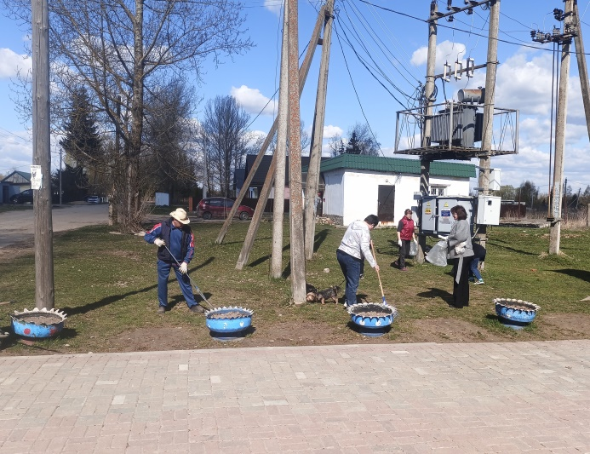

Slide 24
Хочется попросить вас уважаемые жители, чтобы вы активнее принимали участие в данных мероприятиях, содержали свои дома, ограждения, прилегающие территории в чистоте и порядке. Еще больше разбивали цветников , сажали деревьев и кустарников. Чтобы мы , наши дети и внуки гордились нашим сельским поселением .

Slide 25
Дорожная деятельность
Общая протяженность автомобильных дорог местного значения общего пользования в границах населенных пунктов сельского поселения составляет 42,554 км, общая протяженность автомобильных дорог районного значения общего пользования в границах сельского поселения составляет 34,971км.
В 2023 году на исполнение переданных полномочий по содержанию автомобильных дорог , как местного так и районного значения в бюджет поселения от администрации МР «Дзержинский район» выделен трансферт в размере
2 188 734руб.

Slide 26
В рамках выделенного трансферта администрацией сельского поселения выполнены следующие работы :
зимнее и летнее содержание дорог местного и районного значения д. Ярлыково (переезд через реку Буйная) , д. Щуплово (переезд через р. Большой Березуй) , Планировка асфальтовой крошкой ул. Новая в п. Якшуново , д.Троскино, пос. Якшуново по ул. Школьная, ул. Речная, с. Совхоз Чкаловский по ул. Садовая- 1 561 024руб., Установка дорожных знаков на дорогах районного значения в СП "Село Совхоз Чкаловский" – 33853,93руб., Установка светильников уличного освещения (уличные светодиодные) 70-100 Вт в п. Якшуново по ул. Строительная и ул.Речная-67000, разработка схем расположения ул.Земляничная , ул.Лесная и ул.Мира в п.Якшуново-31000,00руб.; Строительно-техническая экспертиза работ по ремонту переправы через ручей в д. Якшуново -10000,00руб., Изготовление и доставка дорожных знаков -42944,00руб., Установка дорожных знаков-14927,34руб., Разработка проекта организации дорожного движения на с.Совхоз Чкаловский, п.Якшуново, д.Кожухово -50000,00руб.,
На данные мероприятия израсходовано 1 852 749руб.

Slide 27
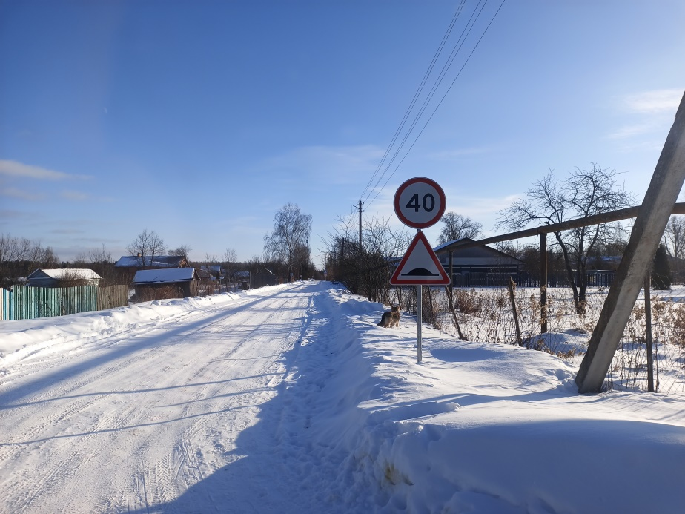
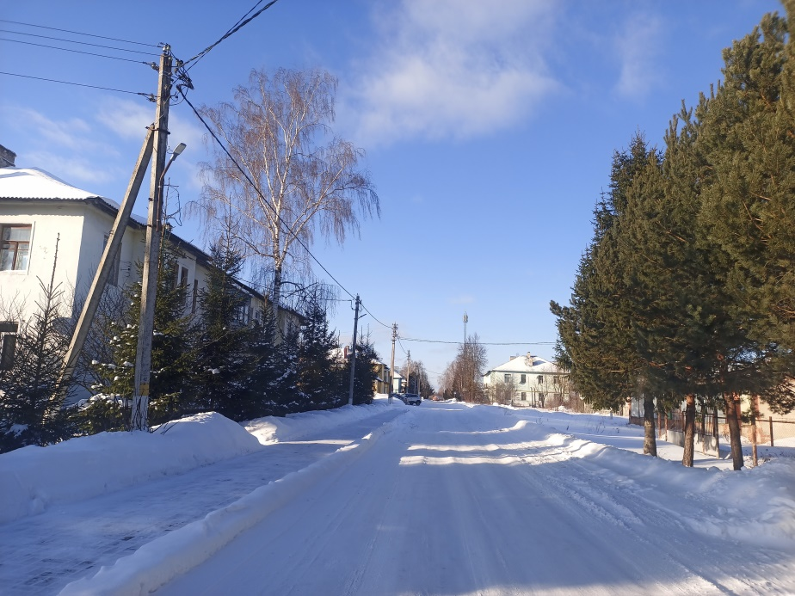
ЗИМНЕЕ СОДЕРЖАНИЕ

Slide 28
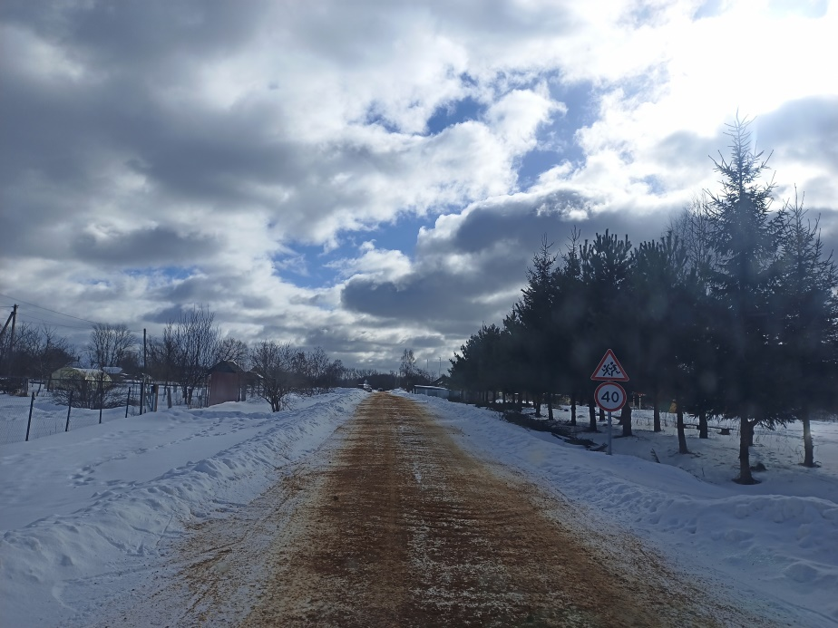
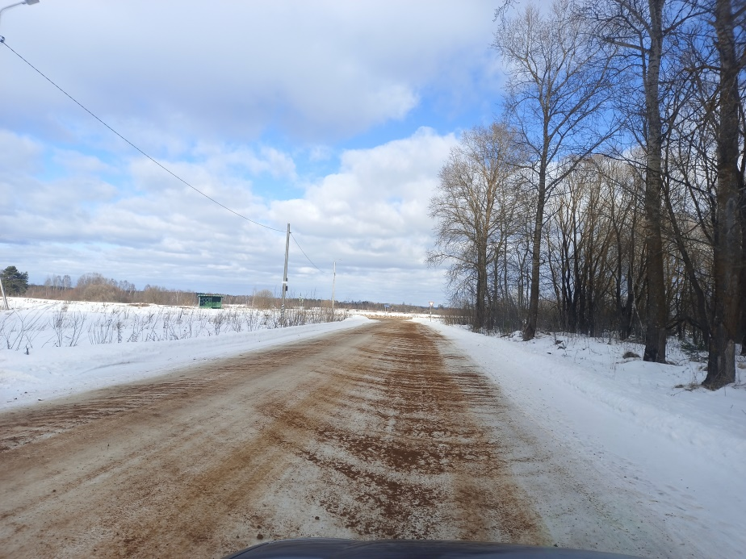
ЗИМНЕЕ СОДЕРЖАНИЕ

Slide 29
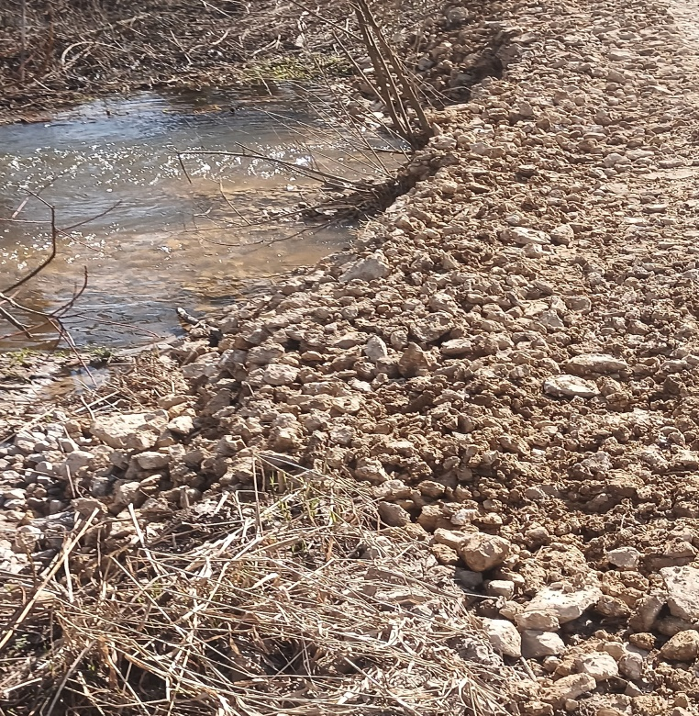
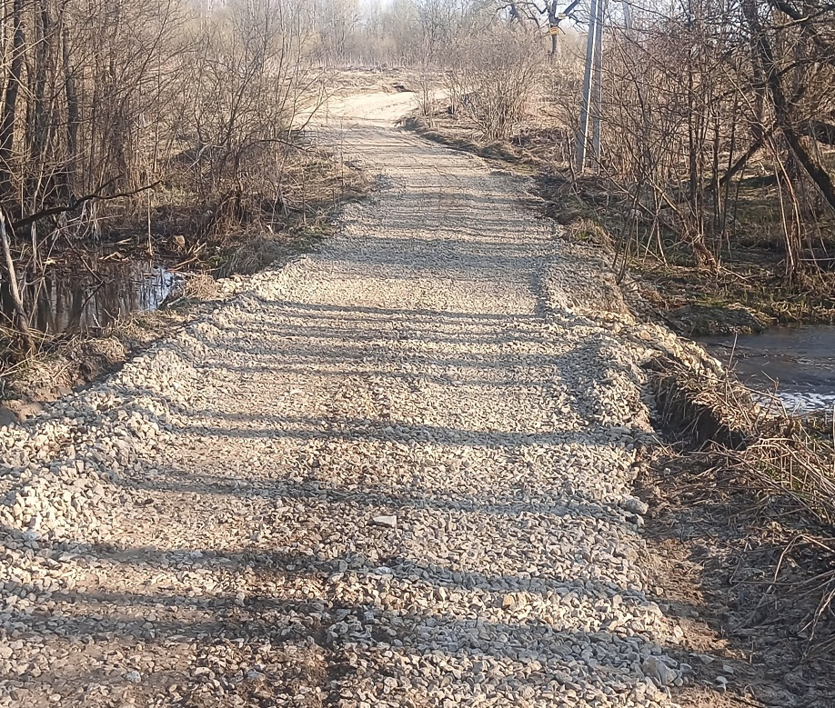
д. Ярлыково (переезд через реку Буйная)

Slide 30
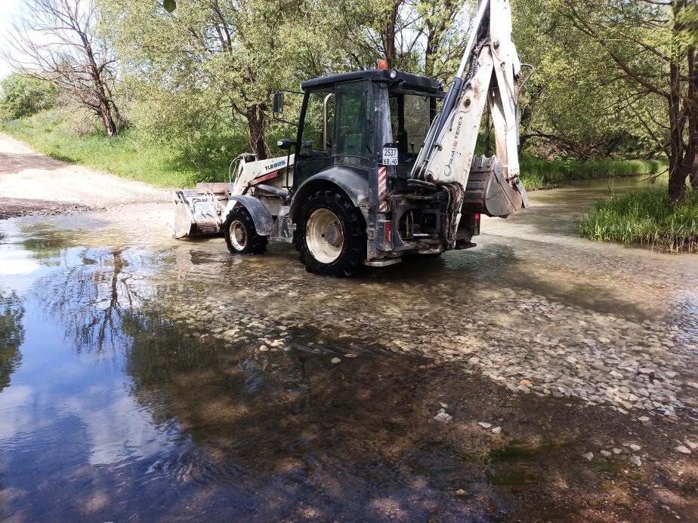
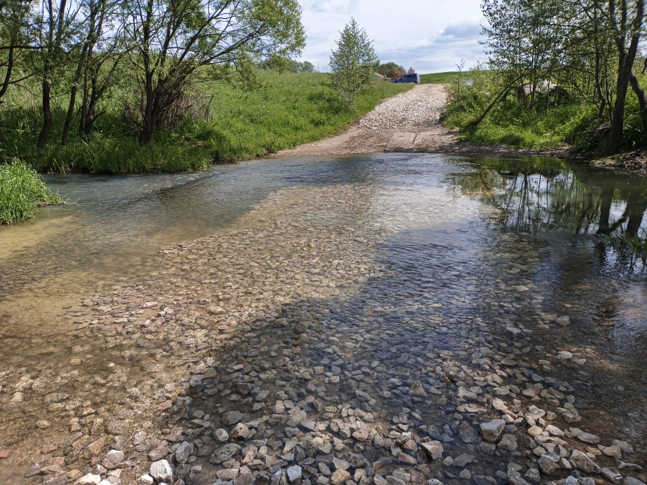
д. Щуплово (переезд через р. Большой Березуй)

Slide 31
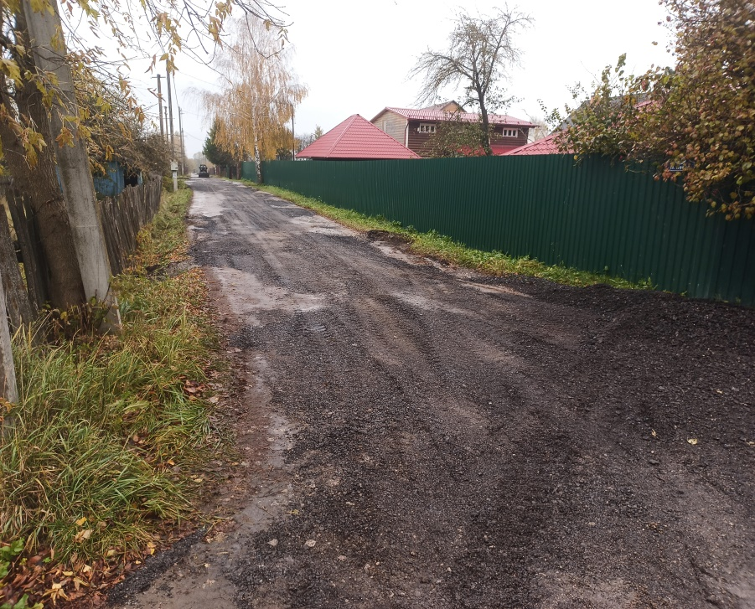
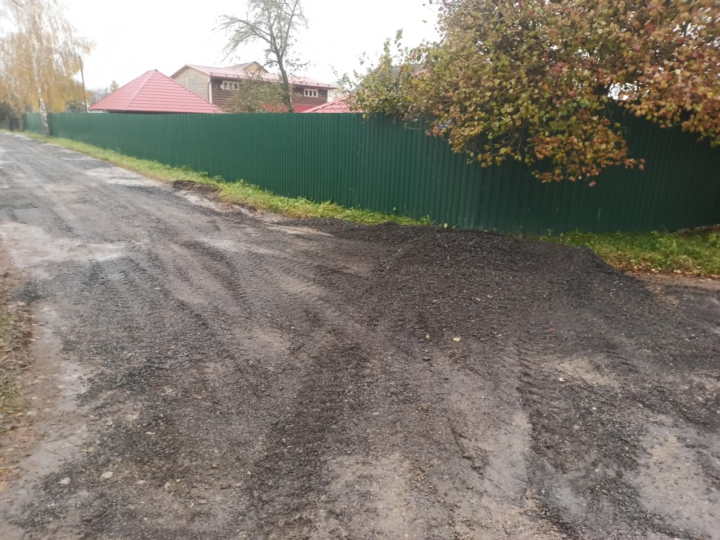
Планировка асфальтовой крошкой ул. Новая в п. Якшуново

Slide 32
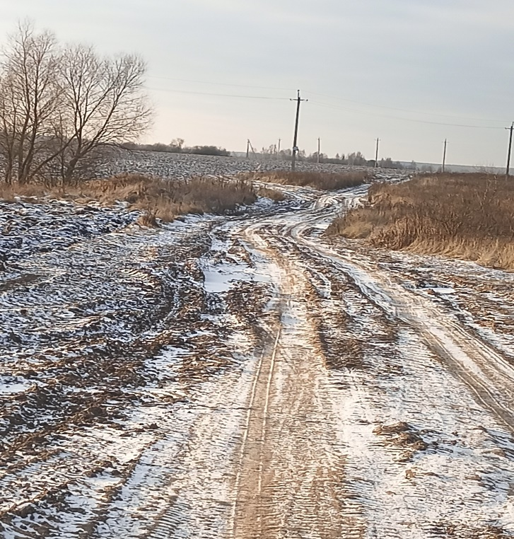
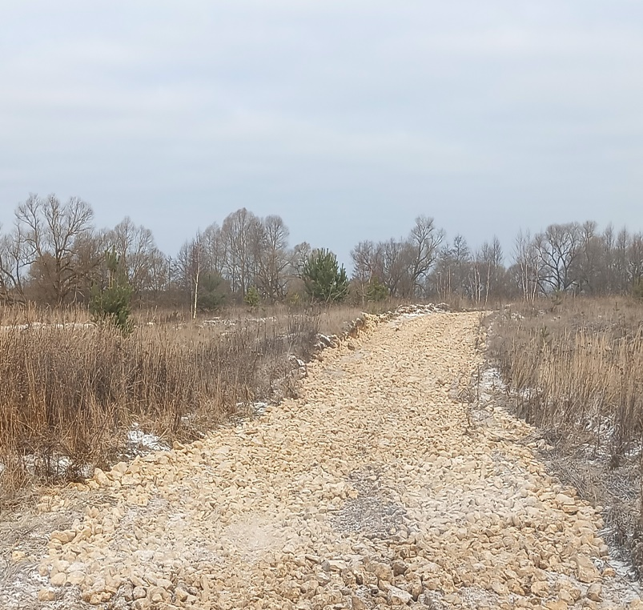
Д. ТРОСКИНО
БЫЛО
СТАЛО

Slide 33
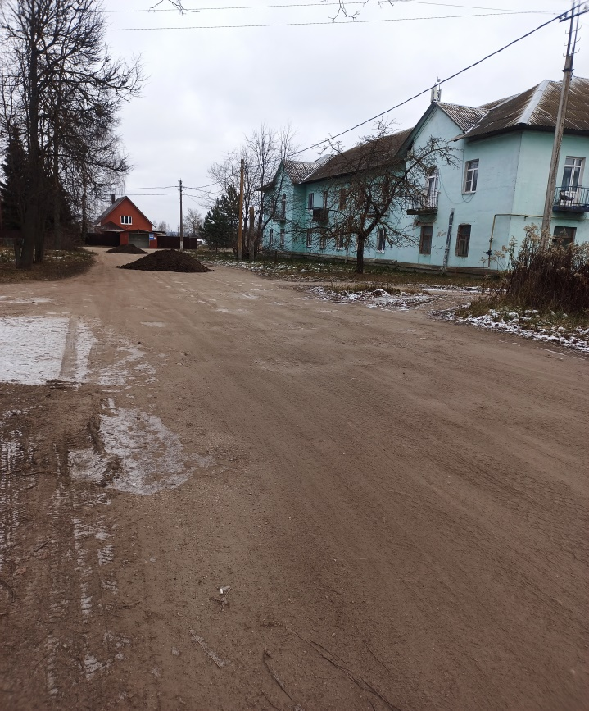
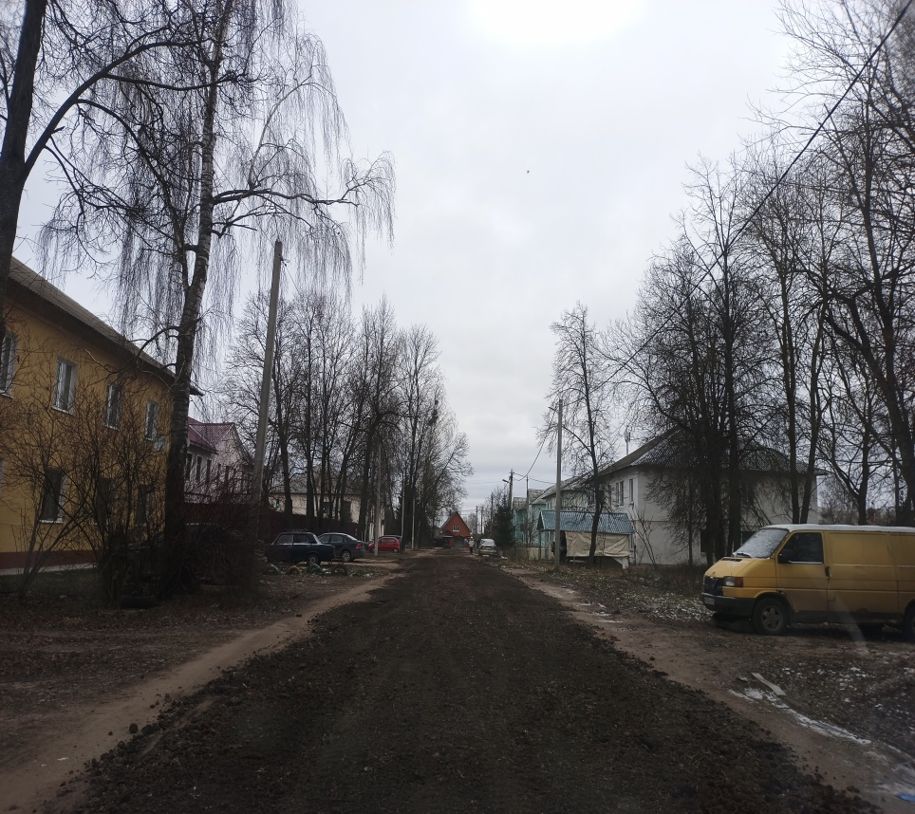
Планировка асфальтовой крошкой в п. Якшуново по ул. Школьная

Slide 34
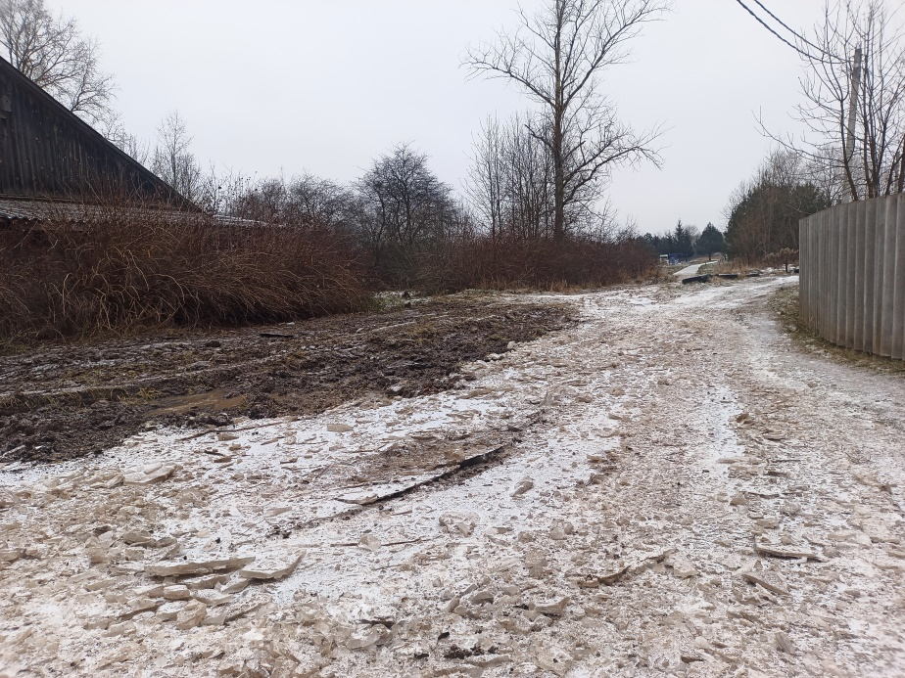
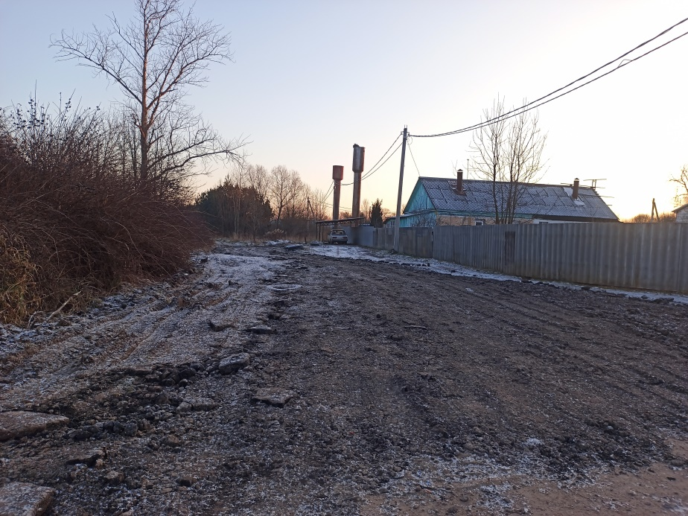
Планировка асфальтовой крошкой с. Совхоз Чкаловский по ул. Садовая
БЫЛО
СТАЛО

Slide 35
ОБЕСПЕЧЕНИЕ ПОЖАРНОЙ БЕЗОПАСНОСТИ
В целях обеспечения первичных мер пожарной безопасности на территории сельского поселения:
Проводились Работы по периодической проверке дымовых и вентиляционных каналов котла на газовом топливе, в Чкаловском СДК – 7500,00руб.;
- Услуги по испытанию систем противопожарной защиты зданий и сооружений СПС:
- обследование системы и подготовка заключения;
-проверка работоспособности извещателей -4800,00руб.;
- Услуги по диагностике неисправностей и техническому обслуживанию системы автоматической пожарной сигнализации, оповещения людей о пожаре и пожарному мониторингу связи автоматической пожарной сигнализации, в том числе системы оповещения с ПЦН ЕСС – 73 200 руб.

Slide 36
На данные мероприятия израсходовано 85 500руб..
В рамках участия в профилактической и пропагандистской работе с населением по вопросам пожарной безопасности изданы необходимые регламентирующие муниципальные НПА.
На официальном сайте администрации поселения в сети Интернет размещены противопожарные аншлаги и информация по действиям граждан в случае возникновения чрезвычайных ситуаций, связанных с возгораниями.

Slide 37
Жилищное хозяйство
В соответствии с жилищным законодательством, администрацией сельского поселения ведется деятельность по вопросу обеспечения жилыми помещениями проживающих в поселении и нуждающихся в жилых помещениях малоимущих граждан.
Вопросами признания граждан малоимущими и нуждающимися в предоставлении жилых помещений по договорам социально найма в соответствии с жилищным законодательством занимается жилищная комиссия. Кроме этого жилищная комиссия проводила обследования муниципальных квартир на предмет содержания нанимателями муниципального жилья. В 2023г. проведено 7 заседаний.
На 01.01.2023 года на очереди в качестве нуждающихся в предоставлении жилых помещений по договорам социального найма состояло 15 семей.
В течении 2023г. снято с очереди 2 семьи в связи с утратой оснований дающих им право на получение жилого помещения по договору социального найма, поставлено на очередь 3 семьи , отказано в постановке на очередь 1 семье. Итого на 01.01.2024г. на очереди состоит 14 семей.

Slide 38
МУП «Недетовское ЖКХ»
Управляющей организацией в 2023г. выполнены следующие мероприятия по содержанию МКД, находящиеся в управлении :
1. с. Совхоз Чкаловский, ул. Центральная, д.1: демонтаж-монтаж лестниц в подвале подъездов 1-3; демонтаж-монтаж стояка канализации в кв.1-4; чистка кровли от снега и наледей; откачка воды из подвала.
2. с. Совхоз Чкаловский, ул. Строительная, д.1: чистка канализационного стояка;
3. с. Совхоз Чкаловский, ул. Строительная, д.2: установка колпака на канализационную шахту; покраска труб ВДГО 4. с. Совхоз Чкаловский, ул. Строительная, д.3: прочистка канализации; покраска труб ВДГО
5. с. Совхоз Чкаловский, ул. Школьная, д.1: покраска труб ВДГО
6. п.Якшуново, ул.Строительная, д.1: замена светильников в подъездах на энергосберегающие; заделка протечек кровли(1,5м2)
7. п.Якшуново, ул.Строительная, д.6: ремонт стояка холодной воды
8. п.Якшуново, ул.Школьная, д.3: ремонт дымохода.
9. п.Якшуново, ул.Парковая, д.10: утепление окон
10. д.Кожухово, ул.Центральная, д.23: ремонт шахт дымоходов и вентканалов; установка козырька в п.№2; очистка вентканалов кв.15,14,16,7; откачка подвала.

Slide 39
ЗАДАЧИ НА 2024 год
Перед нами стоят весьма серьезные задачи, связанные с улучшением состояния экономики и социального уровня жизни жителей поселения, которые необходимо последовательно решать, а именно:
1. Укрепление доходной части бюджета за счет увеличения собственных доходов и привлеченных источников, обеспечение режима экономии бюджетных средств, продолжение работы по оптимизации бюджетных расходов, выявления объектов недвижимости, на которые не начисляется налог.
2. Ревизия , ремонт уличного освещения , замена всех светильников на энергосберегающие , установка приборов учета , а также установка при необходимости дополнительного освещения по всем населенным пунктам сельского поселения.
3. Обеспечение населения качественной водой (чистка колодцев в сельском поселении, устройство колодца в д. Колышкино, установка станций водоочистки в д. Щуплово, д. Недетово).

Slide 40
4. Капитальный ремонт автодороги в п. Якшуново по ул. Школьная (планируется провести в 2025г.), содержание автомобильных дорог местного и районного значения в зимний и осенне-весенний период (грейдирование, подсыпка щебнем или ПГС).
5. Участие в ППМИ (выполнение работ - по результатам опроса граждан).
6. Благоустройство территории сельского поселения.
7. Благоустройство и ограждение кладбища в д. Ярлыково , содержание братского захоронения.
8. Приведение муниципального жилищного фонда в нормативное состояние. Продолжена работа с нанимателями муниципального жилья по погашению задолженности по оплате за найм, а также выявление бесхозяйного имущества и оформление его в муниципальную собственность.
9.Для предотвращения пожаров устройство минерализованных полос .

Slide 41
Спасибо за внимание!

